Slide 1
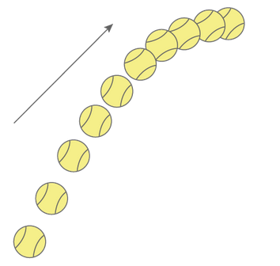
Déplacement automatique d'objets

Slide 2
Déplacement automatique
Il est possible de faire en sorte que des objets aient un comportement automatique de façon régulière.
Par exemple, une balle va se déplacer selon un une trajectoire prédéfinie toutes les 30ms.

Slide 3
Déplacement automatique
Tous les QGraphicsXXXItem possèdent une méthode particulière qu'il faut réimplémenter pour permettre ce genre de comportement:
void advance(int step) override;

Slide 4
Déplacement automatique
Puisqu'il faut réimplémenter, la méthode advance , il faut dériver un objet de type QGraphicsXXXItem.
Voyons un exemple avec une boule qui devra faire des allez retours de façon horizontale.

Slide 5
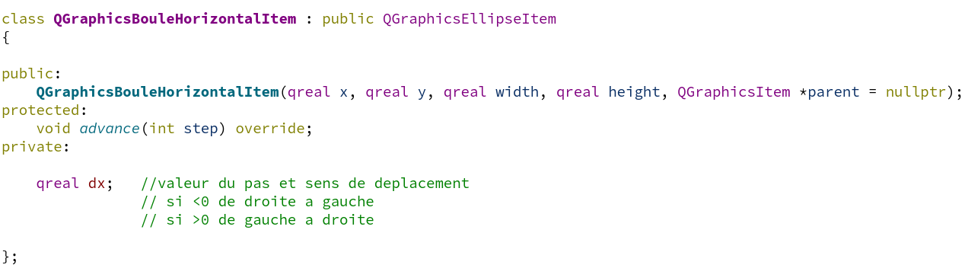
Déplacement automatique
qgraphicsboulehorizontalitem.h
Mêmes paramètres que
QGraphicsEllipseItem

Slide 6
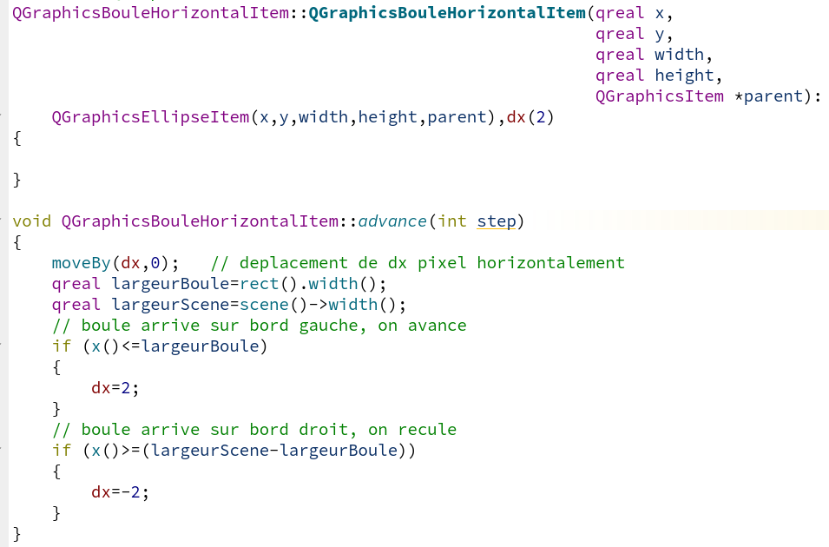
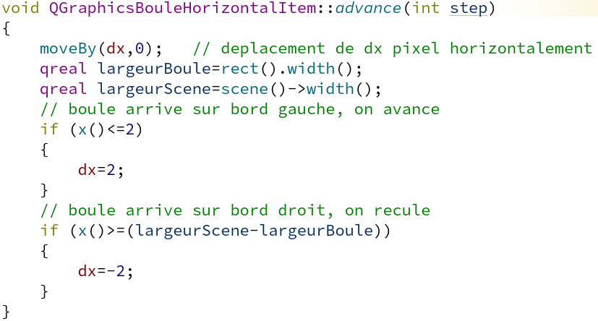
Déplacement automatique
qgraphicsboulehorizontalitem.cpp
on se déplacera de
2 pixels vers la droite
au début

Slide 7
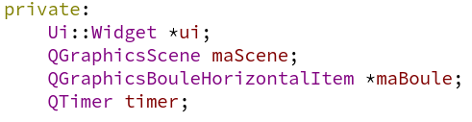
Déplacement automatique
Attributs de la classe
Widget
widget.h
Le timer va nous servir
à définir la fréquence
d'appel à la méthode
advance

Slide 8
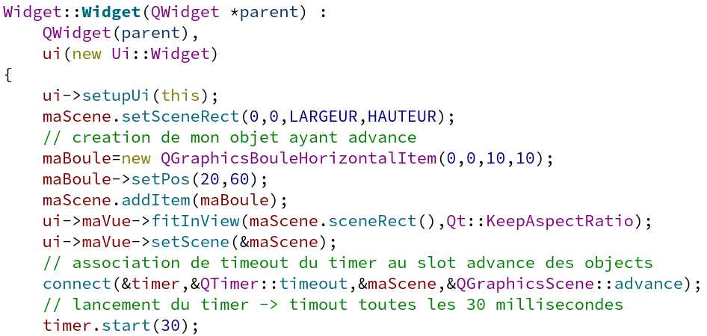
Déplacement automatique
widget.cpp

